Slide 1
杏坛智备
乡村教师 AI 备课助手
让乡村教师备课时间从 2 小时到 20 分钟
让每一节乡村课都备得起、备得好
中国国际大学生创新大赛（2027）· 青年红色筑梦之旅 · 创意组
杏坛智备 · 乡村教师 AI 备课助手 · 2027
1

Slide 2
乡村教师的三重困境
1069.76万
18.00万
2~3小时
全国义务教育专任教师（2025年统计公报）
义务教育阶段学校，乡村校点多且分散
多学科教师单课备课耗时，是首要压力来源
痛点：备课负担重（一人多科、跨年级代课）· 资源获取难（优质教案与乡村学情不匹配）· 新课标落地难（核心素养导向设计缺乏教研支持）· 课件制作耗时（单课 PPT 1~2 小时）
杏坛智备 · 乡村教师 AI 备课助手 · 2027
2

Slide 3
解决方案：AI 备课工作台
输入课题 → 系统自动对齐课标、召回教材与乡土案例 → 30 秒生成教案 → 一键导出 AI 美化课件
1 输入课题
2 知识召回
3 AI 生成
4 编辑导出
→
→
→
学科·年级·教材版本·课型
课标条目/教材目录/乡土案例
教案 + 课件方案 + 讲稿提示
AI 追问修改·美化 PPT/文档
差异化：新课标对齐引擎 · 教材版本自适应 · 乡村场景引擎 · 课件导入分析 · AI 美化课件 · 教师共创数据飞轮
杏坛智备 · 乡村教师 AI 备课助手 · 2027
3

Slide 4
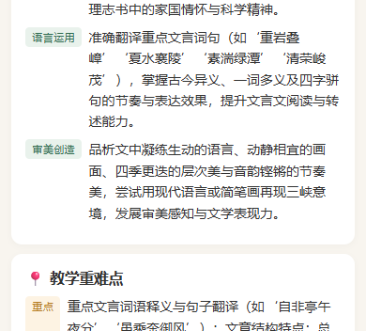
现场演示一：30 秒生成对齐课标的教案
✓ 语音输入课题《背影》第一课时
✓ 流式生成完整教案（约 30 秒）
✓ 展开「课标依据卡片」核对依据
✓ AI 对话：换成乡土案例导入
✓ 每区块可重新生成 / AI 优化
✓ 保存：云端 + 本地一键备份
杏坛智备 · 乡村教师 AI 备课助手 · 2027
4

Slide 5
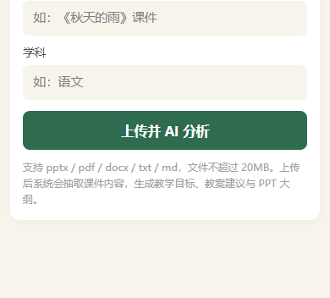
现场演示二：旧课件一键升级新课标课件
✓ 拖入老师自己的旧 PPT / PDF
✓ AI 抽取内容并生成分析报告
✓ 输出教案建议 + PPT 制作大纲
✓ 一键生成 12~16 页美化课件
✓ 每页含要点、讲稿提示、配图建议
✓ 品牌版式：封面/导航/活动/小结/结尾
杏坛智备 · 乡村教师 AI 备课助手 · 2027
5

Slide 6
完整能力地图
📝 AI 教案生成
🧮 习题与组卷
📊 班级学情
新课标对齐 · 课标依据卡片
按知识点出题 · 单元测试卷
成绩管理 · 一键 AI 分析
📁 课件导入
🎨 AI 美化课件
👥 教研广场
PPT/PDF 抽取 · AI 分析
12~16 页品牌化课件
教案分享 · 跨校同课异构
杏坛智备 · 乡村教师 AI 备课助手 · 2027
6

Slide 7
五大创新点
新课标对齐引擎
核心素养目标逐条映射 2022 版课标，输出课标依据卡片
教材版本自适应
小学/初中全学段语数英 50 册教材目录结构化，精准定位课题
乡村场景引擎
弱网模式、低配手机、语音输入、河南/新乡乡土案例自动融入
教师共创数据飞轮
教案沉淀校本知识库 → 跨校共享 → 数据反哺，用得越多越好用
成效度量体系
备课时长、质量分、满意度全链路量化，用真实数据证明价值
杏坛智备 · 乡村教师 AI 备课助手 · 2027
7

Slide 8
技术架构
教师端
管理端
后端
AI 与知识库
uni-app · H5 + 微信小程序
Vue3 · 数据看板/用户/教案/反馈
Spring Boot 3 · 鉴权 · 生成管线 · 埋点
多模型路由 · 课标/教材/课件 RAG
数据层：PostgreSQL + pgvector · Redis · MinIO
部署：Docker Compose 一键编排 · 一台轻量服务器即可支撑试点学校
杏坛智备 · 乡村教师 AI 备课助手 · 2027
8

Slide 9
试点与真实数据
当前进展（2026-08）
试点计划
• 多份真实生成教案，质量分 92~96
试点 1（2026-12）
新乡周边乡村小学，30+ 教师
• 50 册教材目录 + 课标/模板/乡土案例知识库
试点 2（2027-02）
第二所学校（跨县），验证可复制
• 班级学情：成绩录入与 AI 分析
• 课件导入 → AI 美化课件全链路可用
试点 3（2027-05）
对接教育局，区域推广验证
• 前后端可运行，埋点与后台完整
杏坛智备 · 乡村教师 AI 备课助手 · 2027
9

Slide 10
商业模式：公益 + 可持续
基础版 · 公益免费
学校版 · 增值
区域版 · 政府采购
公益合作 · CSR
乡村教师无限量基础备课，0 成本接入
校本知识库、学情分析、教研报告，按校年费
区域教研平台与质量监测，项目制采购
基金会与企业赞助，降低乡村学校负担
愿景：让乡村教师用得起、学校接得住、区域推得开
杏坛智备 · 乡村教师 AI 备课助手 · 2027
10

Slide 11
社会价值
教育公平
教师减负
让乡村教师用得起、用得好的 AI 备课工具
把时间从重复备课还给课堂与学生
新课标落地
可复制推广
课标对齐机制推动素养导向教学进乡村
产品化 + 标准化试点，可向中西部规模化复制
杏坛智备 · 乡村教师 AI 备课助手 · 2027
11

Slide 12
让备课时间从 2 小时到 20 分钟
让每一节乡村课都备得起、备得好
杏坛智备 · 青年红色筑梦之旅 · 2027 · 敬请指正
杏坛智备 · 乡村教师 AI 备课助手 · 2027
12

